Slide 1

Discord API
를 이용한 비대면 그룹 활동 보조 챗봇

Slide 2
0. 목차
서론
연구
설계
구현
해결 과제

Slide 3
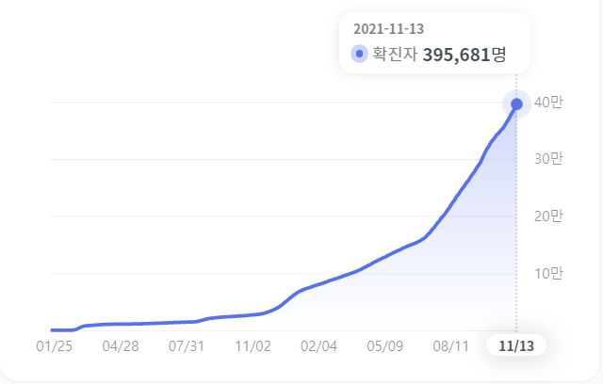
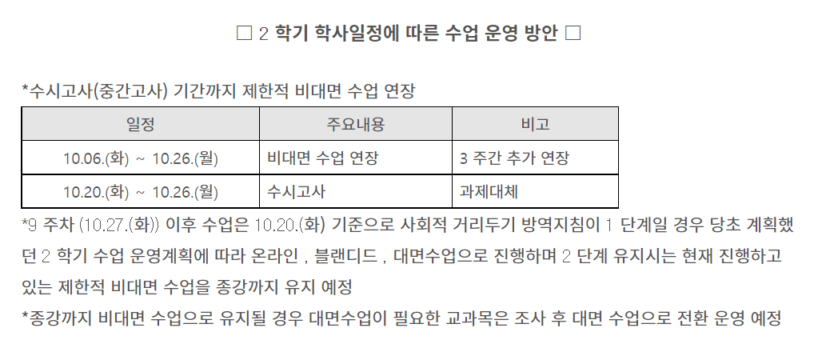
1. 서론
코로나19로 인한 비대면화

Slide 4

PPT PRESENTATION Enjoy your stylish business and campus life with BIZCAM
2. 연구
비대면 조별활동 검색량

Slide 5
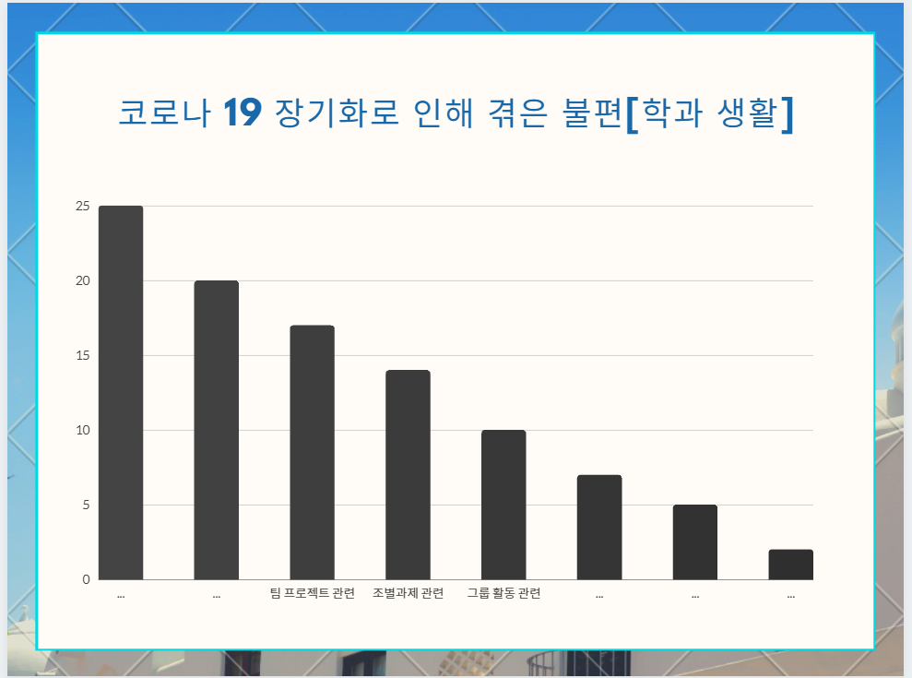
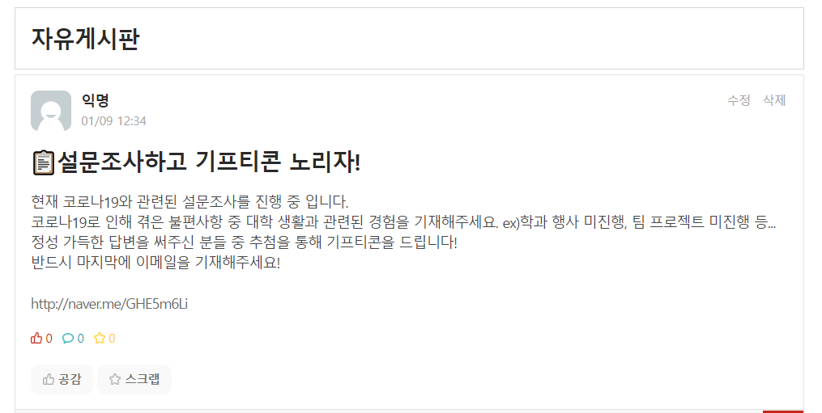
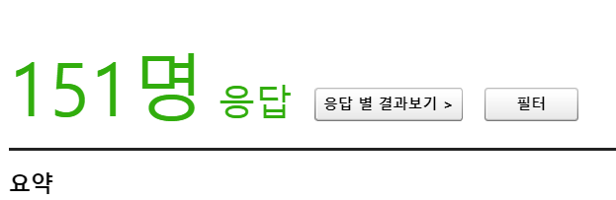
2. 연구
자체 설문조사 진행
(대학교 커뮤니티)

Slide 6
PPT PRESENTATION Enjoy your stylish business and campus life with BIZCAM
2. 연구
17%
14%
10%
팀 프로젝트 관련
조별 과제 관련
그룹 활동 관련
전체의 41%가 팀 활동 관련 문제 경험

Slide 7
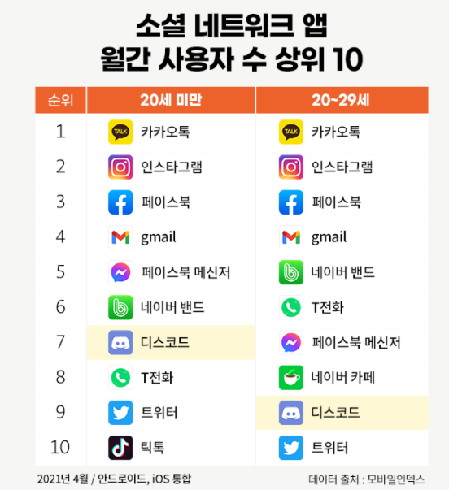

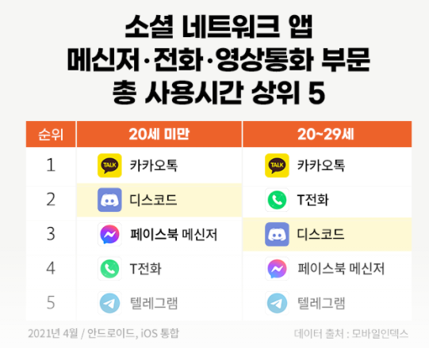
PPT PRESENTATION Enjoy your stylish business and campus life with BIZCAM
3-1. 플랫폼
소셜 네트워크 앱 사용자 수
소셜 네트워크 앱 사용 시간

Slide 8
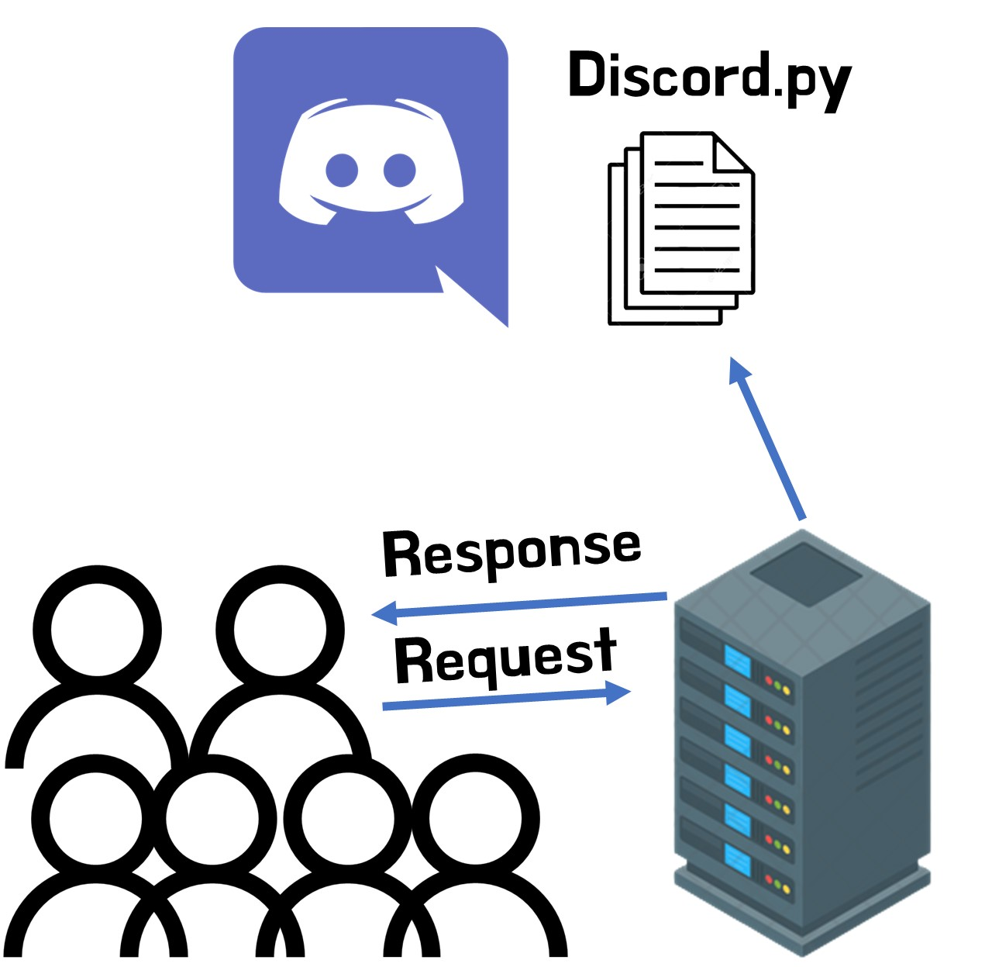
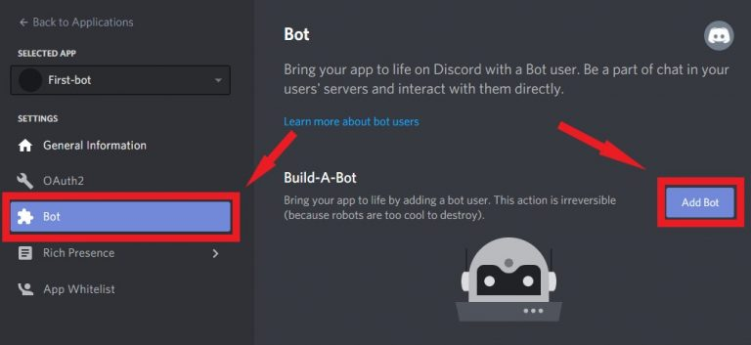
PPT PRESENTATION Enjoy your stylish business and campus life with BIZCAM
3-1. 플랫폼
사용자의 명령어 입력을 통해
기능 수행
Bot 시스템을 보유한 Discord

Slide 9

PPT PRESENTATION Enjoy your stylish business and campus life with BIZCAM
4. 구현
애자일 기법으로 프로젝트 진행

Slide 10
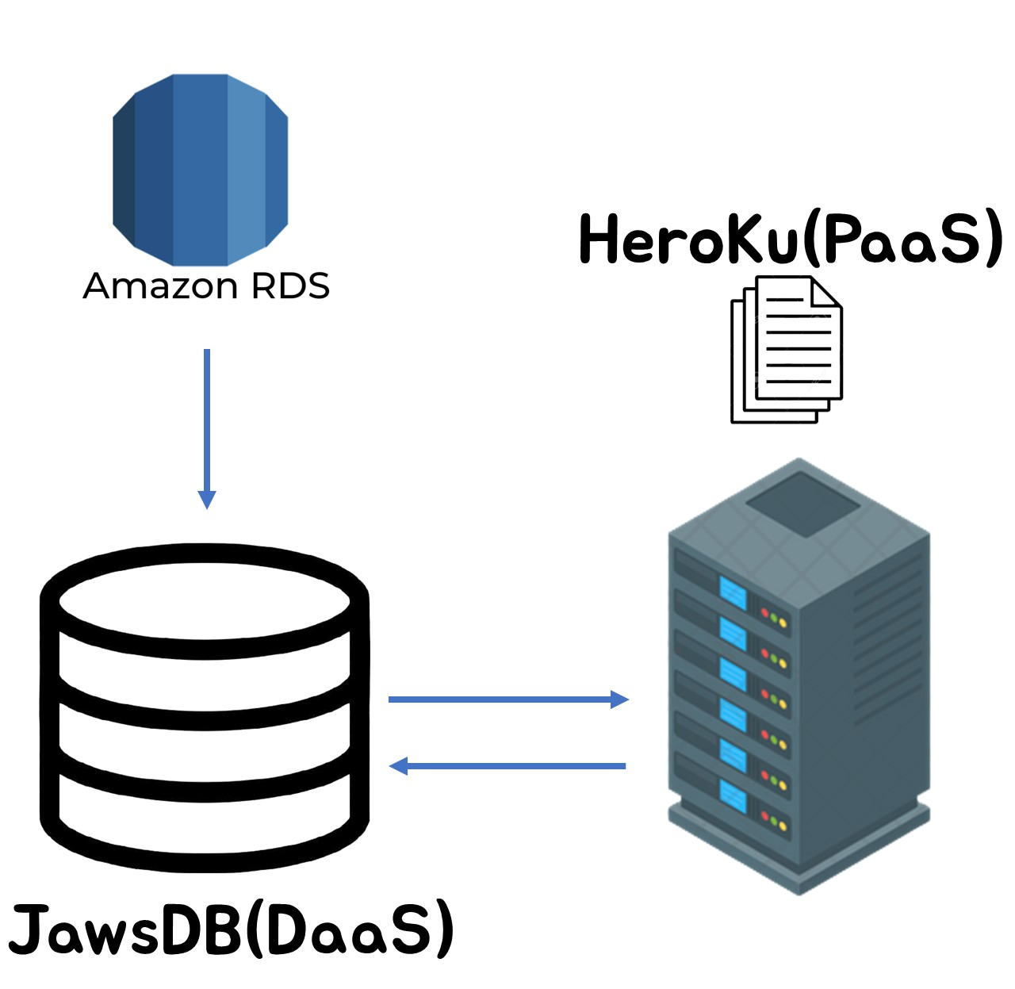
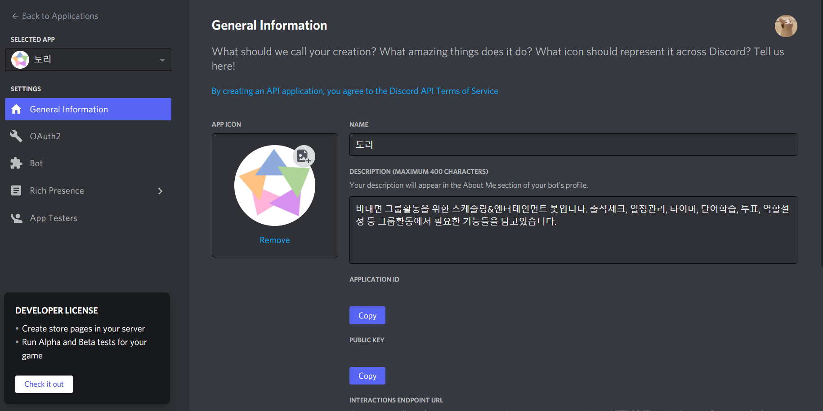
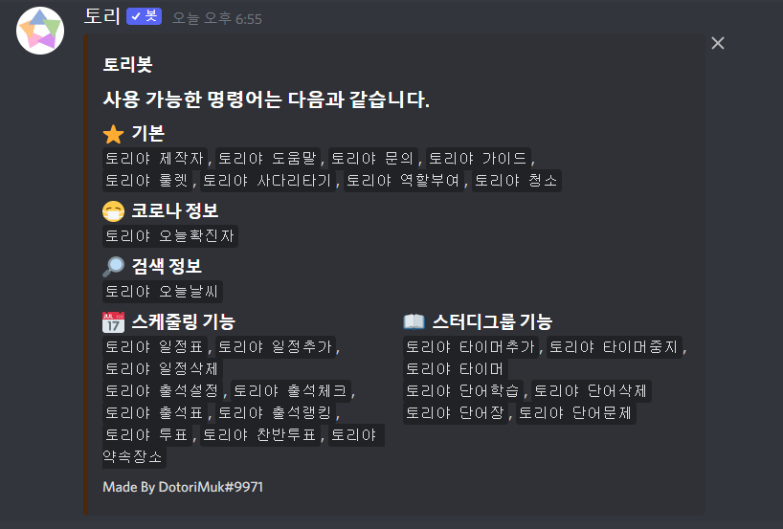
PPT PRESENTATION Enjoy your stylish business and campus life with BIZCAM
4-1. 봇 등록, 서비스
명령어와 데이터 처리 로직 구성.
PaaS, DaaS를 통해 서비스
Discord Develop에서 봇 등록

Slide 11
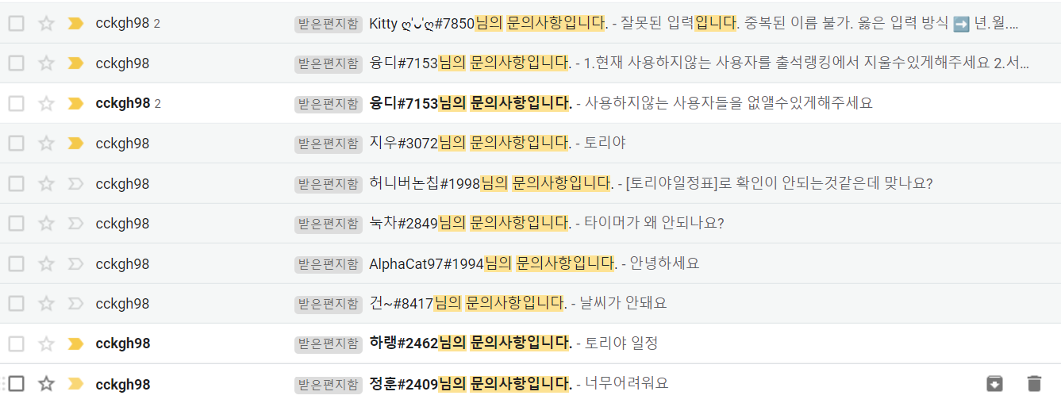
PPT PRESENTATION Enjoy your stylish business and campus life with BIZCAM
4-2. 피드백 시스템 구현
SMTP를 이용한 사용자 피드백 시스템
Notes:
봇 명령어 사용 예시 추가.

Slide 12
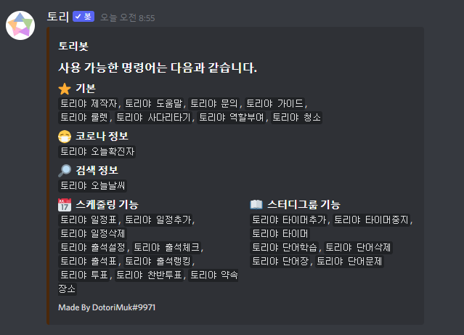
PPT PRESENTATION Enjoy your stylish business and campus life with BIZCAM
4-3. 명령어 시스템
현재 사용 가능한 명령어
Notes:
봇 명령어 사용 예시 추가.

Slide 13
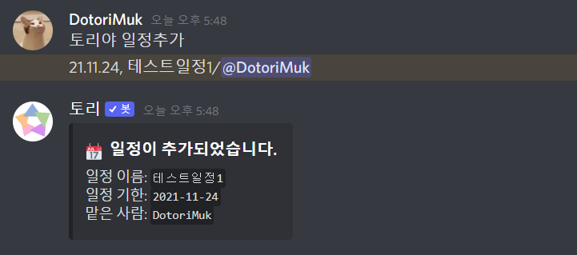
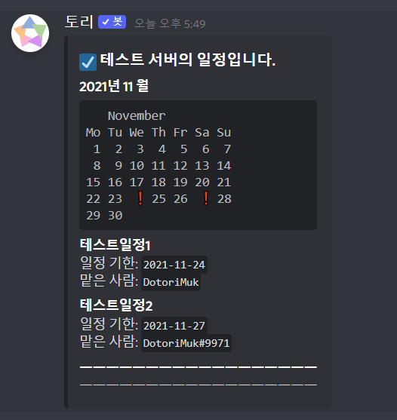

PPT PRESENTATION Enjoy your stylish business and campus life with BIZCAM
4-3. 명령어 시스템
서버 내 일정 추가, 알림 기능
Notes:
봇 명령어 사용 예시 추가.

Slide 14
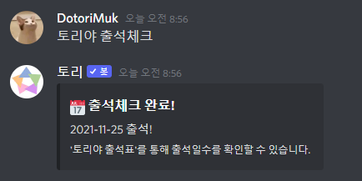
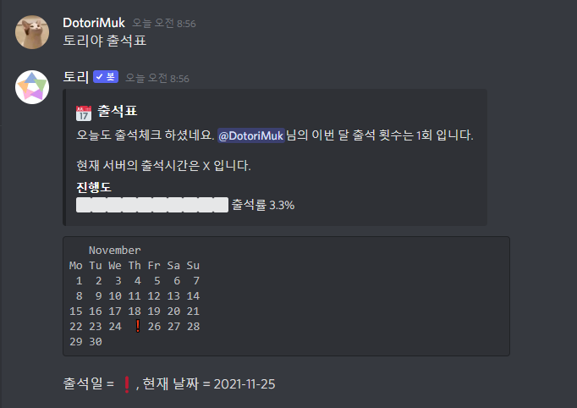
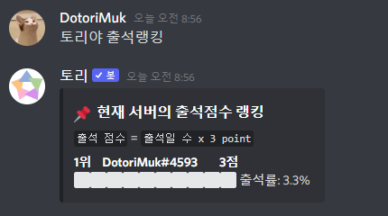
PPT PRESENTATION Enjoy your stylish business and campus life with BIZCAM
4-3. 명령어 시스템
출석 체크 기능
Notes:
봇 명령어 사용 예시 추가.

Slide 15
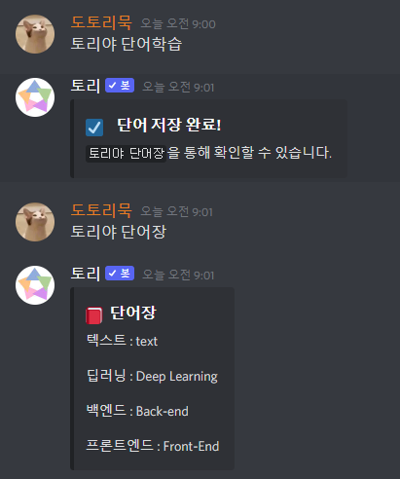
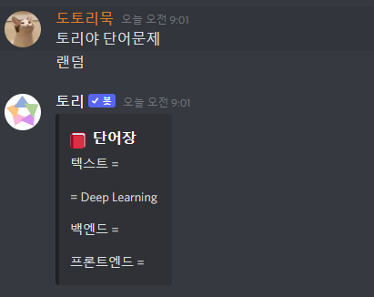
PPT PRESENTATION Enjoy your stylish business and campus life with BIZCAM
4-3. 명령어 시스템
단어 저장, 단어 문제 제공 기능
Notes:
봇 명령어 사용 예시 추가.

Slide 16
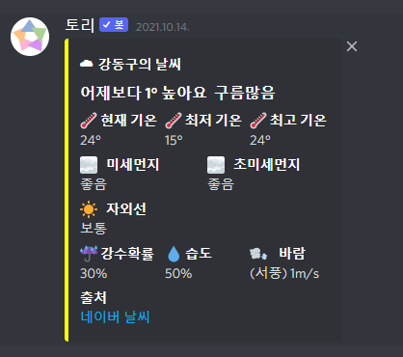
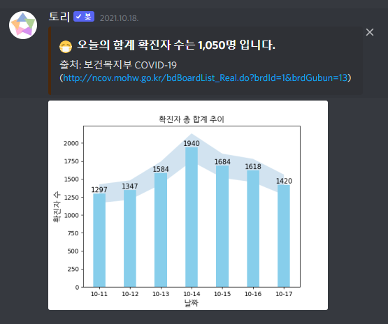
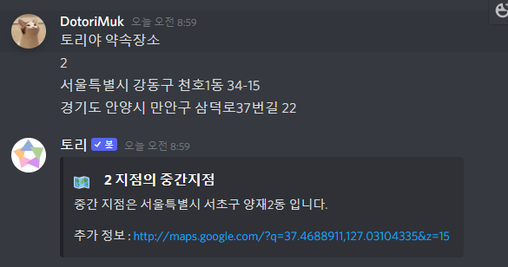
PPT PRESENTATION Enjoy your stylish business and campus life with BIZCAM
4-3. 명령어 시스템
검색 기반 정보 제공 기능
Notes:
봇 명령어 사용 예시 추가.

Slide 17

PPT PRESENTATION Enjoy your stylish business and campus life with BIZCAM
4. 구현
244개 서버, 8853명
(API 제공)
Notes:
봇 명령어 사용 예시 추가.

Slide 18




PPT PRESENTATION Enjoy your stylish business and campus life with BIZCAM
5. 해결과제
입력 난이도

Slide 19
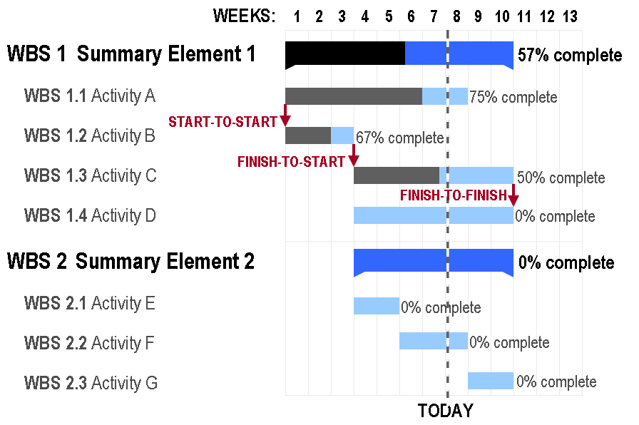
PPT PRESENTATION Enjoy your stylish business and campus life with BIZCAM
5. 해결과제
프로젝트 관리를 위한 Gantt Chart 지원

Slide 20
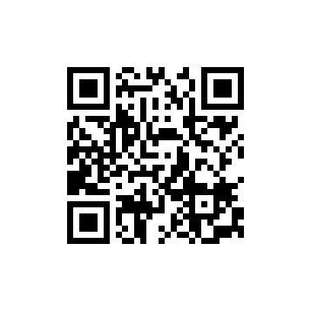
[ 감사합니다 ]

